Slide 1
REUNIÃO MENSAL
SECRETARIA DE ESTADO DE JUSTIÇA E SEGURANÇA PÚBLICA
Julho de 2017

Slide 2
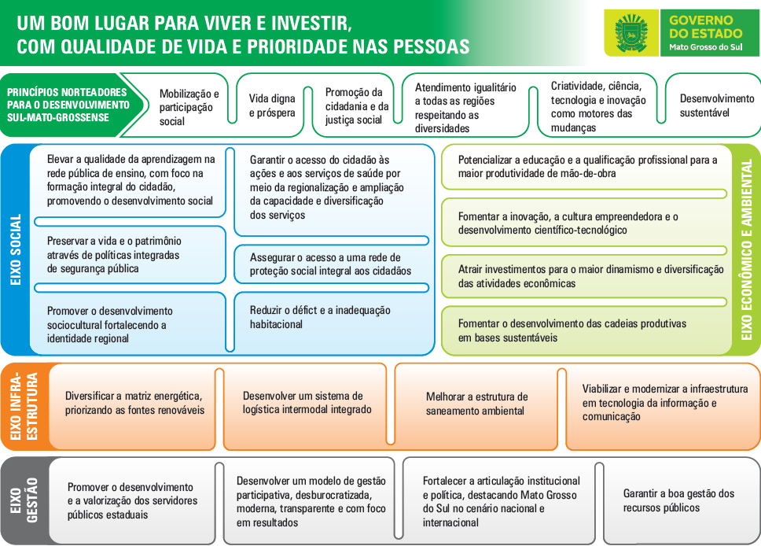
MAPA ESTRATÉGICO

Slide 3
MODELO DE MONITORAMENTO
Nível Operacional
Nível
Tático
Nível Estratégico
Atores
Governador
Reunião de Gestão Executiva
(bimestral)
Reunião mensal por Secretaria
Secretário
Setorialista
Rodada de feedback mensal
por iniciativa
Ponto Focal
Preenchimento contínuo
no sistema
Gerente

Slide 4
FASES DA INICIATIVA DENTRO DO SISTEMA
EM PREENCHIMENTO NO SISTEMA
(Gerente da iniciativa)
EM ANÁLISE
(SEGOV)
EM OPERAÇÃO NO SISTEMA
(Equipe da iniciativa)
ENCERRAMENTO
(Equipe da iniciativa)
Junho 2017
Julho 2017

Slide 5
PONTOS DE ATENÇÃO RELACIONADOS AO SISTEMA
No módulo plano de ação, atenção ao preenchimento do item %real.
Atenção em anexar os documentos de comprovação e acompanhamento.
Em todos os módulos, mesmo que a atividade registrada no período ainda não tenha sido concluída, é importante que o gerente registre um percentual de andamento da atividade.

Slide 6
Gerente de programa: Edilson José de Oliveira Ramos

Slide 8

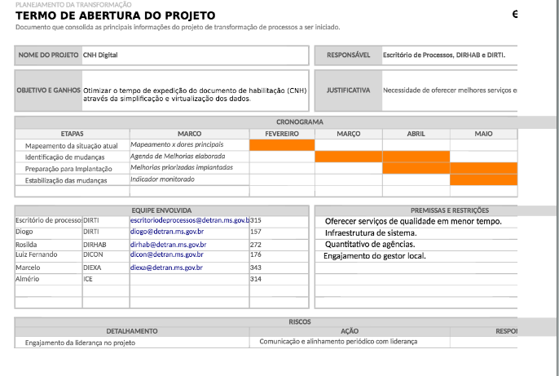
Realizar aperfeiçoamento dos serviços prestados pelo Detran
Entrega: realização dos projetos CNH Digital, Condutor Legal e CRV Fácil (CRV e CRLV)
Gerente e Suplente: Lina Issa Zeinab / Rose Ota
DESTAQUES:
Sugestão: apresentar na reunião de gestão executiva os ganhos já obtidos
Condutor Legal: em fase final de automação da ferramenta

Slide 9
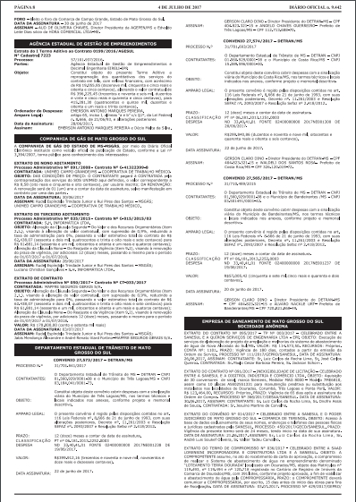
Implantar sinalização viária nos municípios de Mato Grosso do Sul
Entrega: 10 municípios contemplados com sinalização viária
Gerente e Suplente: Cibelly Resende Nantes / José Luis Pinto Cyrino
DESTAQUES:
Convênios publicados em julho:
Bandeirantes
Figueirão
Três Lagoas
Costa Rica
Previstas assinaturas ainda em julho:
Itaporã
Santa Rita
São Gabriel do Oeste
Jaraguari

Slide 11
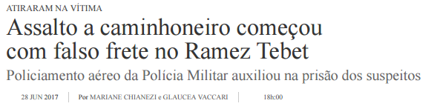
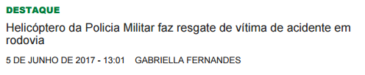
Implantar sistemática de policiamento aéreo ostensivo e preventivo
Entrega: Operações aéreas de segurança pública com no mínimo 30 horas de voo mensais
Gerente e Suplente: Fábio Elias / Marcio Simões
DESTAQUES:
Repercussão positiva na mídia
Atuação em conjunto com outros órgãos

Slide 12
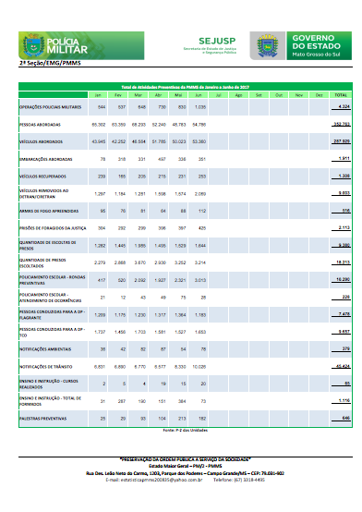
Fortalecer e ampliar as operações policiais
Entrega: Realização de Operações Policiais das Polícias Civil e Militar
Gerentes: Aroldo Estevão (PM) / Márcio Custódio (PC)

Slide 13
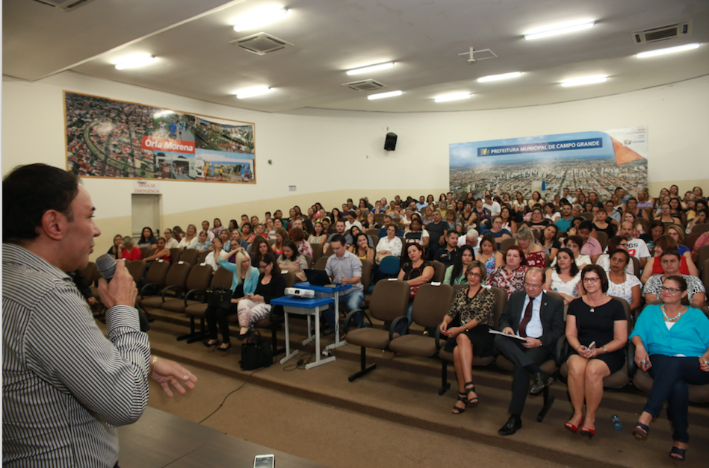
Implantar o projeto Escola Segura, Família Forte
Entrega: Realização de projeto piloto em Campo Grande e avaliação de seus resultados
Gerente e Suplente: Valson dos Anjos / Lecir Machado
DESTAQUES:
Projeto selecionado pela CAF para que ocorra a avaliação do seu impacto

Slide 14
Ampliar o serviço de Bombeiro Militar
Entrega: Criação de duas seções comunitárias de bombeiros militares
Gerente: Frederico Reis Pouso Salas

Slide 15
Gerente de programa: Rafael Garcia Ribeiro

Slide 17

Construir e reformar unidades prisionais
Entrega: Entrega e operacionalização da cadeia pública no Complexo Penitenciário da Gameleira (unidade 1) em Campo Grande, com 603 vagas
Entrega e operacionalização da ampliação do Estabelecimento Penal Masculino de Coxim, com 144 vagas
Gerentes: Fabio Alex / Eliana Doraci
PONTO DE ATENÇÃO:
Gameleira: situação grave, envolvendo rescisão de contrato por desacordo em relação a valores na prorrogação do contrato
PONTO DE ATENÇÃO:
Coxim: problema com falta de materiais para conclusão da obra

Slide 18
Reformar unidades socioeducativas
Entrega: Reforma da Unidade Educacional de Internação Masculina “Mitaí” de Ponta Porã e Reforma da Unidade Educacional de Internação “Dom Bosco” de Campo Grande
Gerente e Suplente: Glaucia Scritori / Simone Monteiro
PONTO DE ATENÇÃO:
UNEI Dom Bosco: obra já está licitada. Desde janeiro, falta apenas a ordem de serviço

Slide 19
Gerente de programa: Marcos Takeshita
Reestruturação da Segurança Pública e Justiça

Slide 21
Fortalecer os instrumentos de segurança pública do Estado
Programa MS Mais Seguro
Entrega: Aquisição de 137 veículos para PMMS, 120 veículos para PCMS, 33 veículos para CBMMS, 10 veículos para CGP, 15 veículos para o DOF, 04 veículos para SEJUSP, 07 veículos para AGEPEN, 200 pistolas, 50 granadas
Gerente e Suplente: Josiane Silva Pereira / Rubson Ramalho dos Reis Júnior
PONTO DE ATENÇÃO:
Possibilidade de nova fase do programa no próximo ano

Slide 22
Instalar e operacionalizar a Delegacia da Mulher no município de Dourados
Entrega: Delegacia em operação
Gerente e Suplente: Fábio Alex Correa / Larissa Marques Pinto

Slide 23
Ampliar o Sistema Prevenir para possibilitar a análise on-line de projetos contra incêndio e pânico
Entrega: 100% dos projetos analisados por intermédio do Sistema Prevenir
Gerente: Wandner Valdivino Meirelles
DESTAQUES:
Em reta final da fase de prototipação e homologação das exigências de análise

Slide 24
Acelerar a recuperação da população carcerária por meio de ações de melhoria do patrimônio público – Projeto Mãos que Constrõem
Entrega: reforma do 4º DP - Campo Grande, DEPAC/Centro – Campo Grande reformado, Pelotão PM da Coophasul, Pelotão PM da Nova Lima, e Casa do Pantaneiro reformada para instalação da cavalaria
Gerente e Suplente: Fábio Alex Correa / Gilberto Rodrigues de Souza
DESTAQUES:
Projeto está participando do Prêmio Innovare
PONTOS DE ATENÇÃO:
Dificuldades em relação a obra do DEPAC

Slide 25
Implantar Sistema de Radiocomunicação Móvel Troncalizado Digital em unidades operacionais da Segurança Pública do Estado na faixa de fronteira
Entrega: Implantação do Sistema de Radiocomunicação Móvel Troncalizado Digital na linha de fronteira em 07 municípios
Gerente e Suplente: Rosangela Costa Carneiro / Elisangela Gomes Aquino
DESTAQUES:
Início da implantação em Ponta Porã

Slide 26
Inaugurar e operacionalizar o Núcleo de Mediação de Conflitos de Costa Rica (projeto piloto)
Entrega: Inaugurar e operacionalizar o Núcleo de Mediação de Conflitos de Costa Rica (projeto piloto)
Gerente: Márcio Rogério Faria Custódio

Slide 28
Implantar Agência Fácil Central de Atendimento ao Cidadão em Dourados
Entrega: Agência entregue e em funcionamento
Gerente e Suplente: José Luis Pinto Cyrino / Cibelly Resende Nantes
PONTO DE ATENÇÃO:
Impasse relacionado a locação do imóvel: proprietário não aceitou o valor de aluguel avaliado pela junta

Slide 29
Construir e readequar as estruturas prediais da
Coordenadoria Geral de Perícias
Entrega: Reforma e operacionalização do Instituto de Medicina e Odontologia Legal (IMOL) de Campo Grande; Implantação de Raio X no Núcleo Regional de Medicina Legal (NRML) de Dourados; Operacionalização dos Núcleos Regionais de Medicina Legal (NRML) e de Laboratório (NRL) de Corumbá;
Reforma e Ampliação das estruturas prediais da Unidade Regional de Perícia e Identificação (URPI) de Corumbá
Gerente: Rogério Pereira de Oliveira
DESTAQUES:
IMOL está finalizando
PONTOS DE ATENÇÃO:
As outras entregas estão travadas

Slide 30
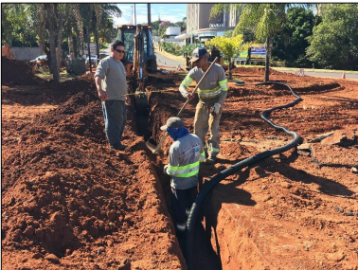
Realizar obras de reestruturação viária no trecho da Via Parque com Avenida Mato Grosso em Campo Grande
Entrega: Obra realizada e sinalização readequada, conforme convênio com Prefeitura Municipal de Campo Grande
Gerente e Suplente: José Luis Pinto Cyrino / Cibelly Resende Nantes
PONTO DE ATENÇÃO:
Obra está atrasada. Falta realizar a sinalização semafórica, que possui previsão de término até o fim de agosto

Slide 31
Obrigado
Adriano Rampazo – Ponto focal
Marcos Takeshita – Ponto focal
Neusivan Fonseca – Ponto focal
Celso Fabrício Correia de Souza – Setorialista
Rafael Pinheiro - Setorialista

